Slide 1

L’intervention Psychosociale d’Urgence de MdM en Palestine Constats et pistes de réflexion pour nourrir la réflexion sur le soutien psychosocial et la prise en charge santé mentale des personnes migrantes, exilées en France
JMF, Biarritz, Novembre 2017
Maximilien Zimmermann, psychologue clinicien,
Ancien Coordinateur Santé Mentale sur la Mission Palestine (2014-2017)

Slide 2
Pourquoi vous parler de la Palestine?

Slide 3
Destins uniques, parcours similaires
Réfugiés sur leur propre terre / Création de l’UNRWA en 1949
Multi-traumatismes: déplacements, démolitions, agressions physiques et psychologiques (Duma, 31 juillet 2015)
Accès très limité aux structures du Gouvernements et manque de confiance des usagers
Intervenants démunis (peu formés) et eux-mêmes victimes de la violence en lien avec l’Occupation

Slide 4
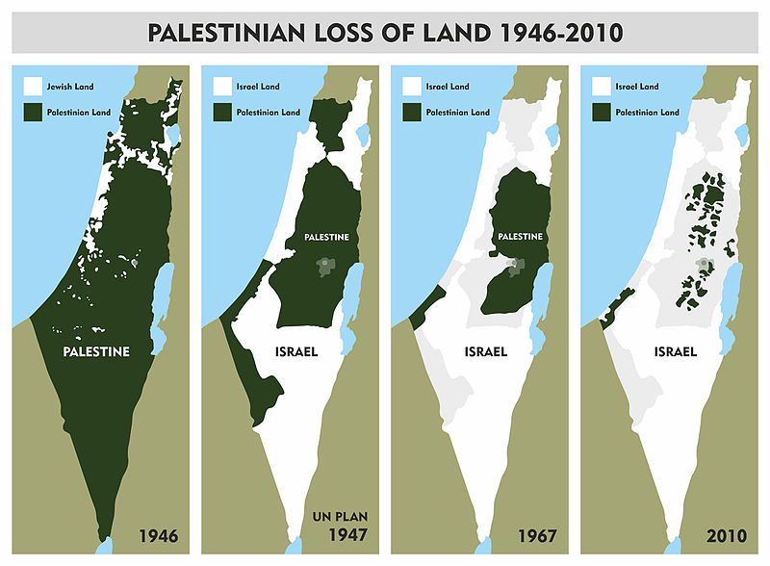
Quelques dates clé

Slide 5
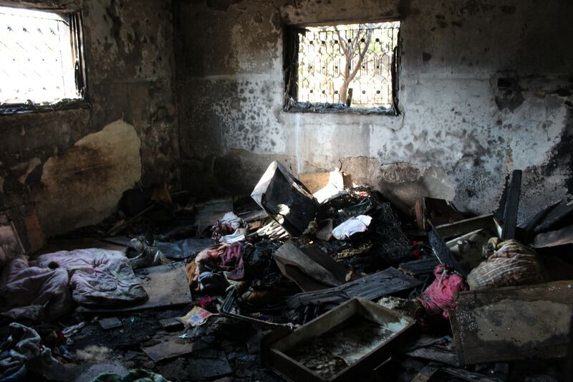
Détresse psychosociale et problèmes de santé mentale en lien avec l’Occupation (Données MdM, Feb 2017)
Notes:
68% or 2/3 of the people who received PFA report more than 2 psychological signs, stress, anxiety and feeling of insecurity being the main difficulties faced by our beneficiaries. These figures are in line with the results of the IES-R scale.
48.4% of the whole sample (half of the people who received PFA) report more than 2 physical signs, sleeping disorder being the main problems faced by children, teenagers and adults (77,9%) followed by headaches – It is important to mention that the sleeping disturbances have been constantly and consistently identified among our beneficiaries as a major problem since the beginning of the project;
50% of the whole sample (half of the people who received PFA) report more than 2 trauma-related signs. The most reported signs are flashbacks, intrusive feelings and thoughts (about the critical event) and concentration problems;
Regression in academic progress is identified among 30% children and teenagers;
Impairment in daily functioning is reported by 20% of our population, the inability to carry out daily work or school work, and the inability to carry out family responsibilities being the main problems identified.

Slide 6
Notre intervention, en bref
Les personnes les plus affectées par la violence en lien avec l’Occupation (colons, armée israélienne, démolitions) reçoivent un soutien psychosocial de qualité dans les 72h après l’événement fourni par des travailleurs sociaux expérimentés et supervisés. Un visite de suivi est toujours proposée.
Des groupes de soutien par les pairs sont offert safin de renforcer la résilience des individus (capacité à rebondir malgré l’adversité)
Référence (env. 15 pour cent) vers des structures spécialisées
Activités de sensibilisation auprès des Communautés

Slide 7
Défis et limites
Références: peu de spécialistes, pas formés, manque de confiance
Stigmatisation même si…
Ouvrir des boîtes de Pandore qu’on n’est pas capables de fermer (Do no harm Approach)
Intervenants démunis (peu formés) et eux-mêmes victimes de la violence en lien avec l’Occupation
« Mais Max, à quoi servons-nous vraiment? »

Slide 8
Empathie versus Compassion
L’empathie est la capacité (nécessaire) d’entrer en résonance affective avec les sentiments d’autrui et de prendre conscience cognitivement de sa situation.
Trop d’empathie = risque d’épuisement professionnel
Fatigue de compassion = fatigue d’empathie
Compassion = le souhait que tous les êtres soient libérés de la souffrance et de ses causes tout en reconnaissant ses limites (bouddhisme)
Etudes scientifiques Mathieu RICCART (Neurosciences)
Notes:
L'année dernière j'ai participé, ensemble avec la spécialiste des neurosciences Tania Singer, à une étude sur l'empathie et la compassion. Nous avons examiné les phénomènes de « fatigue de l'empathie », largement répandus au sein de la communauté médicale. Comment un professionnel des soins peut-il préserver l'ardeur de son empathie pour autrui tout en gardant intacts le courage et l'optimisme dont il a besoin pour aider ses patients ?
L’empathie joue un rôle essentiel pour vous alerter sur la situation de l’autre. Mais si vous n’avez pas d’autre ressource intérieure, la bienveillance en particulier, à votre disposition, vous succomberez rapidement à un épuisement émotionnel, appelé burn-out. Si vous êtes infirmière et que vous résonnez chaque jour avec la souffrance de l’autre, en empathie, cela peut conduire soit au burn-out, soit à de l’indifférence si vous choisissez de vous distancer émotionnellement des patients. A l’inverse, des IRM effectuées sur des sujets pratiquant la méditation sur l’amour altruiste ont objectivé une stimulation des aires cérébrales associées aux émotions positives.
Tania Singer s’intéresse à ces différences entre l’empathie (résonance affective) et la compassion (le désir de remédier à la souffrance de l’autre). Elle mène actuellement un projet, appelé ReSource, financé par la Commission européenne et l’Institut Max-Planck, qui vise à faire pratiquer durant onze mois à un groupe de 300 volontaires novices des techniques de méditation pour bien distinguer l’empathie et l’amour altruiste, les aspects affectifs, cognitifs... Les résultats, qui seront bientôt publiés, vont sans doute confirmer le fait qu’on pourrait remédier au burn-out et à la détresse empathique en entraînant à la bienveillance, à l’amour altruiste... C’est très très prometteur. Une autre équipe a constaté que la méditation sur l’amour altruiste augmente le tonus vagal, ce qui permet de garder son calme en toutes circonstances.
Les résultats de leurs recherches sont impressionnants. Ils prouvent, entre autres, que, lorsque l'on médite, plusieurs aires du cerveau liées à la bienveillance, au sentiment d'affiliation avec autrui et à l'empathie, dont l'insula et le cortex cingulaire, sont activées, provoquant des émotions positives, tandis que d'autres, comme l'amygdale, liées notamment à l'agressivité, sont désactivées.

Slide 9
3 Pistes de réflexions
Supervision externe: un MUST
Les premiers secours psychologiques ne sont pas suffisants et devraient toujours être fournis par des personnes bien formées et supervisées
Nouvelles perspectives de l’OMS en 2017: des interventions psychologiques par des non spécialistes fondées sur la preuve

Slide 10
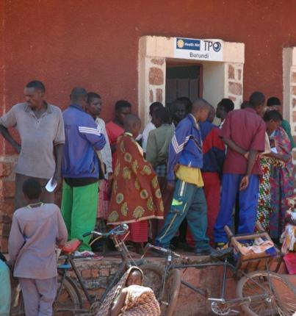
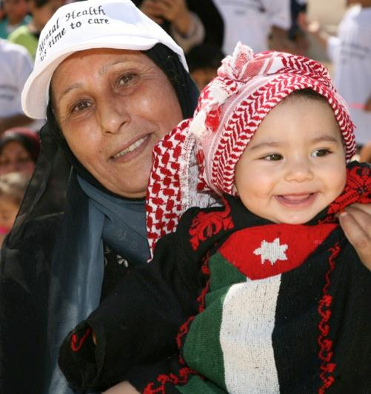
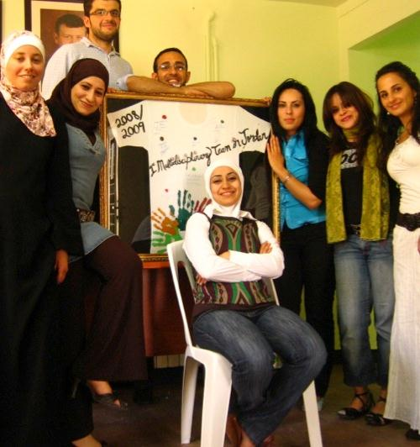
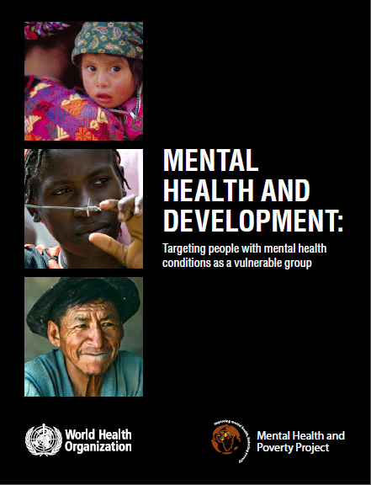
Interventions psychologiques
Aucun pays n’a les ressources en santé mentale pour tous les besoins: besoin d’approches innovantes à moindre coût
Les interventions psychologiques de faible intensité sont prometteuses et sont actuellement un domaine de Recherche prioritaire dans le monde

Slide 11
Recherches actuelles
Evidence croissante pour ce type d’interventions dans différents contextes
Avant 2003, aucun essai dans pays à revenus faibles et moyens
Maintenant: 50+ essais suggérant
- CBT et IPT semblent fonctionnern en dehors de contextes occidentaux
- Et fonctionnent encore mieux si il y a une adaptation aux contextes
La Recherche suggère de plus en plus que ces interventions peuvent être déliverées par des non spécialistes
La Recherche suggère que des interventions simples peuvent être efficaces pour des troubles émotionnelles sévères (eg dépression clinique)

Slide 12
Vers des interventions psychologiques modulables
Interventions conventionnelles
Interventions innovatives
Par des spécialistes
Souvent beaucoup de séances
Souvent un diagnostic est requis
Mise en oeuvre: moins de spécialistes (plutôt: profils généralistes, self-help guides etc.)
Un manuel pour différents problèmes
Peut ne pas requérir de diagnostic
Moins de sessions
Focus self-management (self-help)

Slide 13
Est-ce que ces interventions sont suffisantes? NON Une étape dans le processus de soin
Etape 1 D’abord offrir ce type d’interventions
Etape 2. Aller vers des interventions plus spécialisées quand elles sont disponibles
Paradoxalement: cela ne réduit pas le besoin de spécialistes
Cela crée plus de références vers des spécialistes
Meilleure utilisation des spécialistes (eg pour des situations complexes)
Cela promeut la santé mentale dans les systèmes de santé

Slide 14
Merci
Contact: maximilienzimmermann@hotmail.com

